Slide 1


Slide 2

ASENTAMIENTO HUMANO DE HECHO Y CONSOLIDADO DE INTERES SOCIAL DENOMINADO : COMITÉ PRO MEJORAS DEL BARRIO “ESMERALDAS”

Slide 3
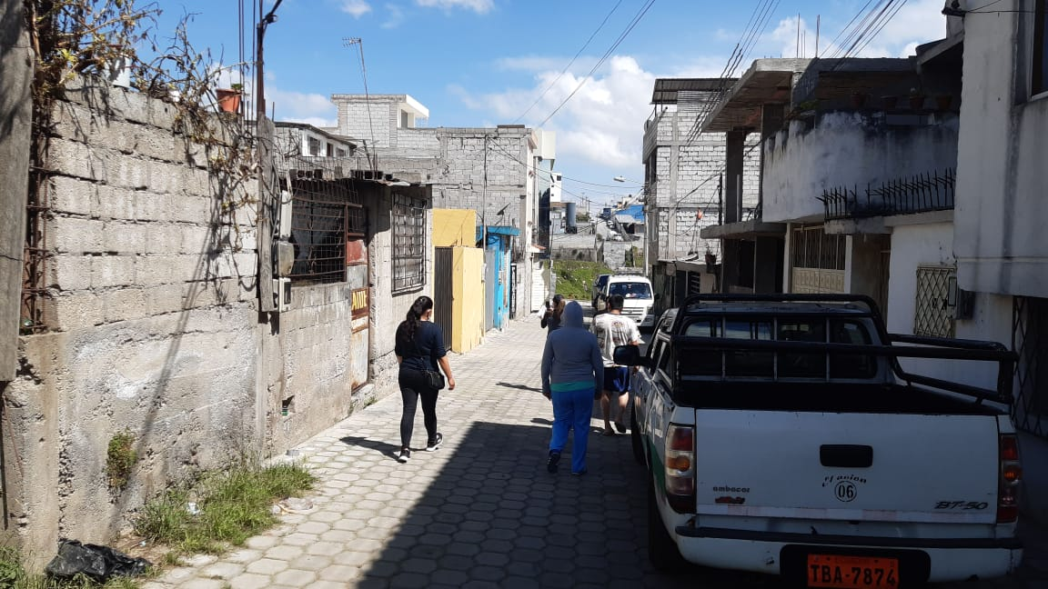
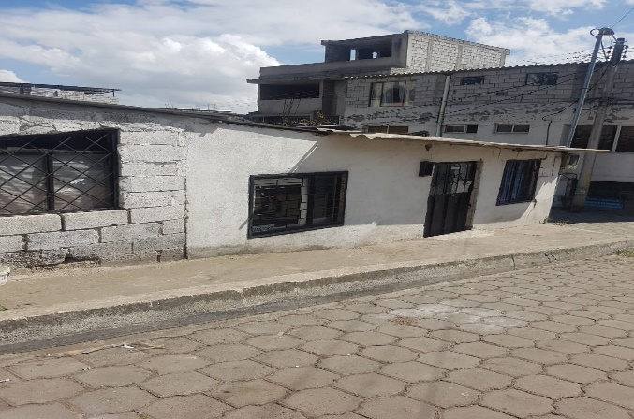
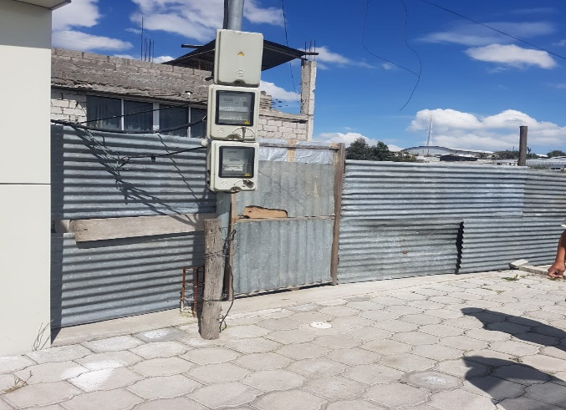
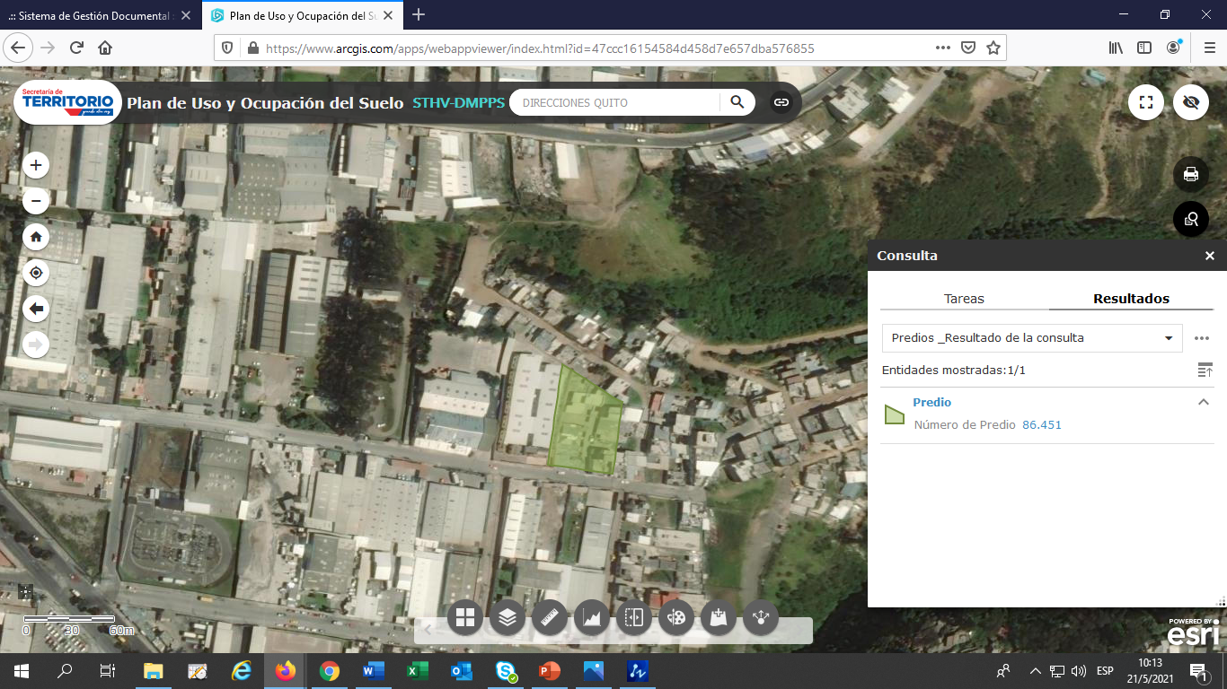
ASENTAMIENTO HUMANO DE HECHO Y CONSOLIDADO DE INTERÉS SOCIAL DENOMINADO BARRIO COMITÉ PRO MEJORAS DEL BARRIO “ESMERALDAS”
ADMINISTRACIÓN ZONAL: LA DELICIA - PARROQUIA: COMITÉ DEL PUEBLO
INFORMACIÓN DEL ASENTAMIENTO:
AÑOS DE ASENTAMIENTO: | 22Años | CONSOLIDACIÓN: |  | 93.75%
NÚMERO DE LOTES: | 16 | POBLACIÓN BENEFICIADA: |  | 64 Hab.
ZONIFICACIÓN: |  | D9 (D102-80)
LOTE MÍNIMO: |  | 100 m2
FORMA DE OCUPACIÓN DEL SUELO: |  | (D) Sobre Línea de Fabrica
USO PRINCIPAL: |  | (RU1) Residencial Urbano 1
CLASIFICACIÓN DEL SUELO: |  | (SU) Suelo Urbano
INFORMES DE RIESGOS: |  | Oficio Nro. GADDMQ-SGSG-2021-0317-OF de 05 de febrero de 2021 que contiene el Informe Técnico de Riesgos Nº I-0007-EAH-AT-DMGR-2021, emitido por la Dirección Metropolitana de Gestión de Riesgos, de 02 de febrero de 2021: Movimientos en masa: el AHHYC “Esmeraldas” en general presenta un Riesgo Bajo Mitigable para todos lotes frente a deslizamientos.
Área Útil de Lotes: |  | 2,030.88 | m2
Área Verde: |  | 115.70 | m2
Área Vías y Pasajes: |  | 334.28 | m2
Área bruta del terreno (Área Total: |  | 2,480.86 | m2 |  | UERB-AZEE
DE LOS NOGALES
Calle N66A de las Avellanas
Obras de Infraestructura Existentes: |  | Obras Civiles Ejecutadas :
Agua Potable | 100 % | Calzada | 100 %
Alcantarillado | 100 % | Aceras | N/A
Energía Eléctrica | 100 % | Bordillos | N/A

Slide 4
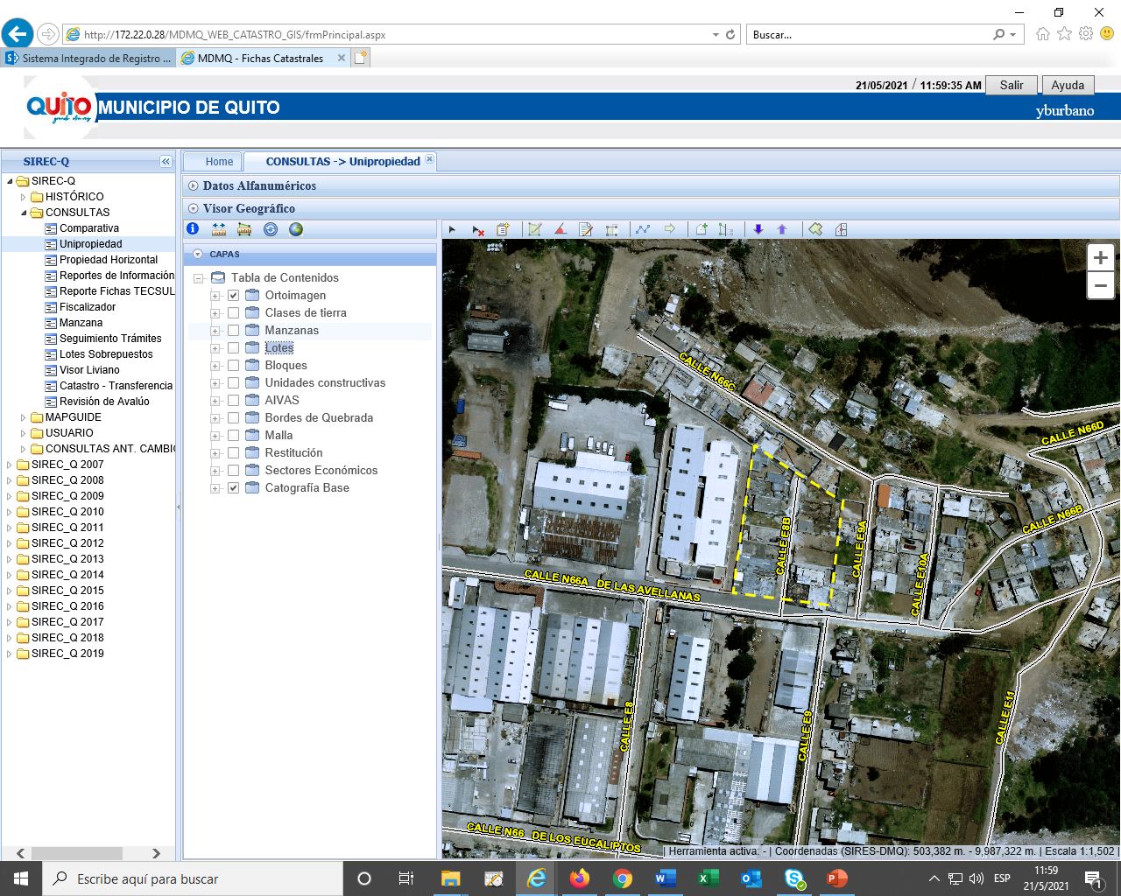
ASENTAMIENTO HUMANO DE HECHO Y CONSOLIDADO DE INTERÉS SOCIAL DENOMINADO BARRIO COMITÉ PRO MEJORAS DEL BARRIO “ESMERALDAS”
ADMINISTRACIÓN ZONAL: LA DELICIA - PARROQUIA: COMITÉ DEL PUEBLO
ÁREAS VERDES CERCANAS AL ASENTAMIENTO:
LEYENDA:
AHHYC ESMERALDAS
ÁREA VERDE / EQUIPAMIENTO
DISTANCIA
Calle José E19D

Slide 5
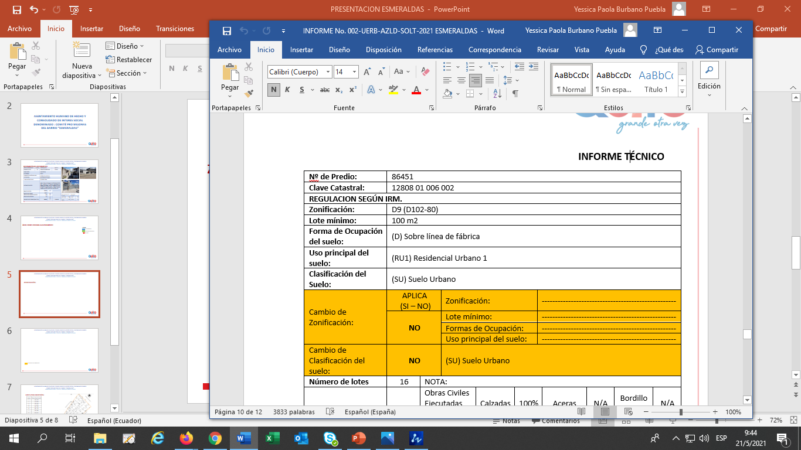
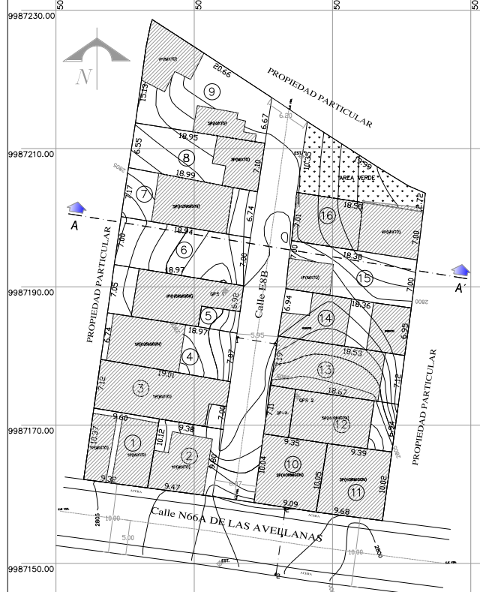
ASENTAMIENTO HUMANO DE HECHO Y CONSOLIDADO DE INTERÉS SOCIAL DENOMINADO BARRIO COMITÉ PRO MEJORAS DEL BARRIO “ESMERALDAS”
ADMINISTRACIÓN ZONAL: LA DELICIA - PARROQUIA: COMITÉ DEL PUEBLO
ZONIFICACIÓN:

Slide 6
ASENTAMIENTO HUMANO DE HECHO Y CONSOLIDADO DE INTERÉS SOCIAL DENOMINADO BARRIO COMITÉ PRO MEJORAS DEL BARRIO “ESMERALDAS”
ADMINISTRACIÓN ZONAL: LA DELICIA - PARROQUIA: COMITÉ DEL PUEBLO
AHHYC “FARSALIA SAN ISIDRO DEL INCA”
AREA VERDE

Slide 7
ASENTAMIENTO HUMANO DE HECHO Y CONSOLIDADO DE INTERÉS SOCIAL DENOMINADO BARRIO COMITÉ PRO MEJORAS DEL BARRIO “ESMERALDAS”
ADMINISTRACIÓN ZONAL: LA DELICIA - PARROQUIA: COMITÉ DEL PUEBLO
LOTES POR EXCEPCIÓN:
Lotes | Área Total (m2)
1 | 97,15
2 | 93,78
3 | 133,94
4 | 132,19
5 | 131,95
6 | 132,68
7 | 131,47
8 | 129,85
9 | 208,34
10 | 92,65
11 | 95,60
12 | 131,86
Lotes | Área Total (m2)
13 | 133,6
14 | 127,91
15 | 128,9
16 | 129,01
LEYENDA
2 | LOTES POR EXCEPCIÓN

Slide 8
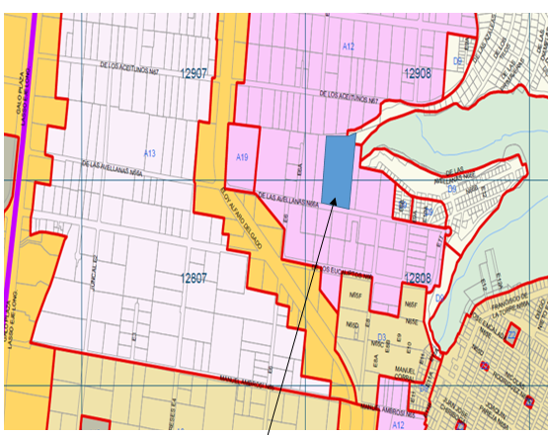
ASENTAMIENTO HUMANO DE HECHO Y CONSOLIDADO DE INTERÉS SOCIAL DENOMINADO BARRIO COMITÉ PRO MEJORAS DEL BARRIO “ESMERALDAS”
ADMINISTRACIÓN ZONAL: LA DELICIA - PARROQUIA: COMITÉ DEL PUEBLO
PLAN METROPOLITANO DE ORDENAMIENTO TERRITORIAL/ PMDOT

